Slide 1

基于视差和运动矢量的 立体视频舒适度研究
长春理工大学
计算机科学技术学院
毕业设计
150522126王家才
指导老师：权巍
Notes:
各位老师好，我是1505221班王家才，我的毕设题目是……指导老师是……

Slide 2
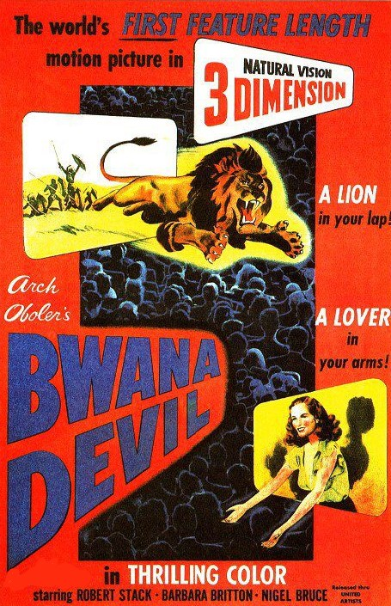
研究背景：
1839年：查理·惠斯顿发明立体眼镜
1952年：第一部3D电影问世
2009年：3D电影《阿凡达》上映，
立体视频舒适度问题引起注意
2018年：oppo借助5G网络完成全球 首次3D视频通话
……
1952年《非洲历险记》宣传海报
Notes:
立体视频技术发展较早，但由于舒适度和成本等问题，该技术在商业上的应用并不十分广泛。当下5G网络正开始大规模部署，可以预见的是，诸如实时VR、立体视频通话等曾经受限于带宽和延时的应用将取得进一步发展。而立体视频所引起的观看不适也是亟待解决的问题。

Slide 3
研究现状：
辐辏-调节冲突
高速运动
窗口侵入
负视差
舒适度影响因素
双目不匹配
视差突变
……
背景复杂度
视差变化幅度
平面运动
Notes:
立体视频舒适度的影响因素多种多样，目前已有的研究已经确定了负视差、高速运动、带有视差突变的转场等多种特征会导致舒适度的降低。

Slide 4
舒适度评价模型的建立

Slide 5
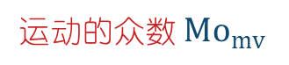
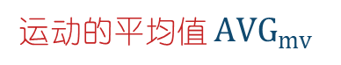

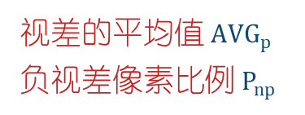
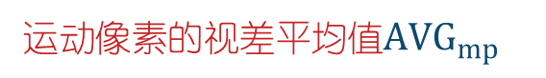
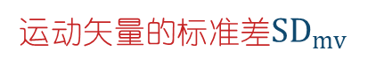
模型参考因素：
视差的平均值 ${AVG}_{p}$
负视差像素比例 $P_{np}$
视差的标准差 ${SD}_{p}$
运动的平均值 ${AVG}_{mv}$
运动的众数 ${Mo}_{mv}$
负视差
视差分布广
画面不稳定
大范围运动
视差
运动
负视差区域的运动
复杂运动形式
运动像素的视差平均值${AVG}_{mp}$
运动矢量的标准差${SD}_{mv}$
Notes:
目前各种研究均认为视差是影响立体视频舒适度的最主要因素。此外，视频运动对舒适度也有较明显的影响。因此选择视差和运动矢量这两个因素来估计立体视频的舒适度。研究确定的不是特征有负视差画面、大范围视差分布、负视差区域的运动、……，这些特征均可以通过其对应的统计学特征来识别。

Slide 6
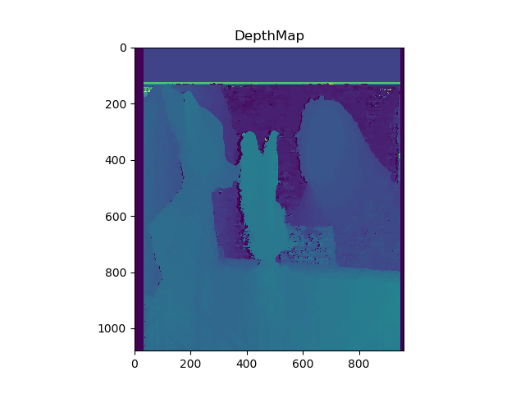
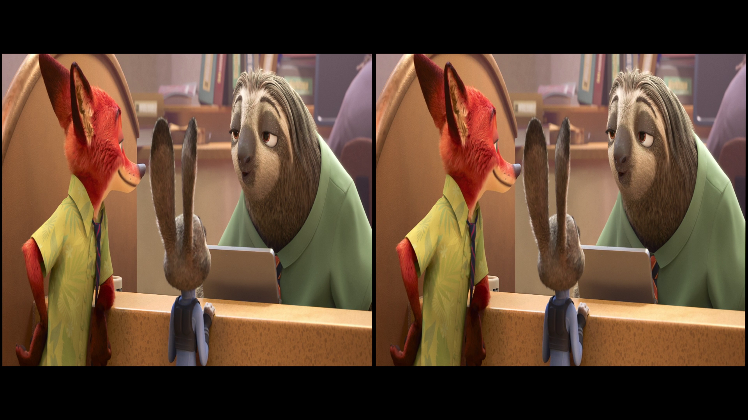
视差的提取：
Notes:
视差的提取采用openCV的stereoSGBM方法，对左右画面进行像素块匹配，同一像素块在左右画面中的位置差异即为视差。

Slide 7
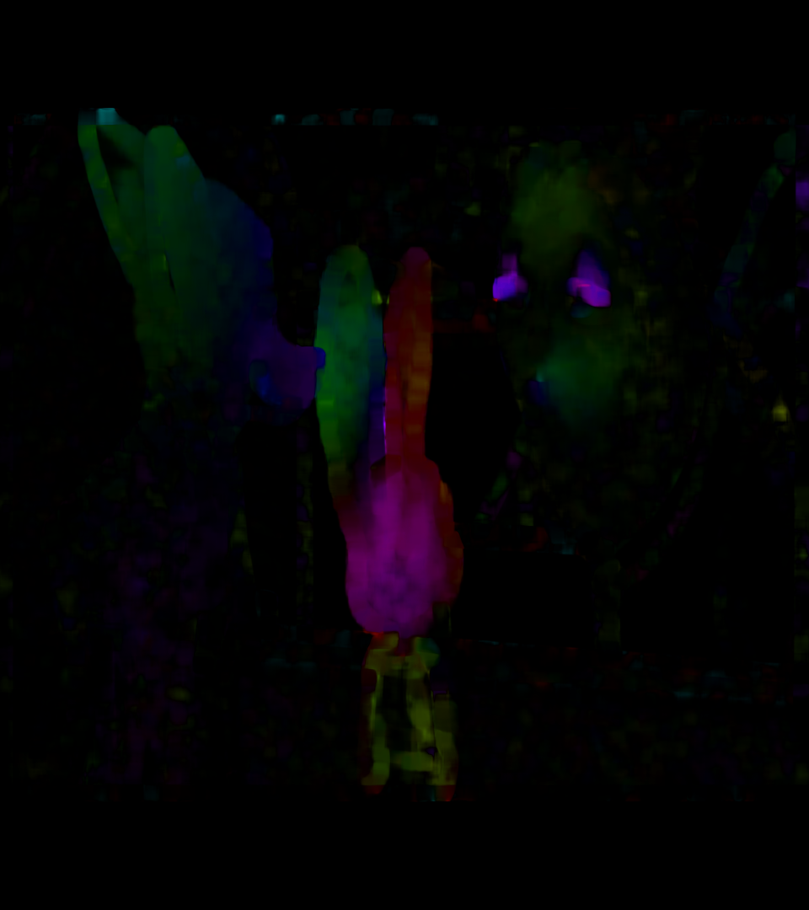
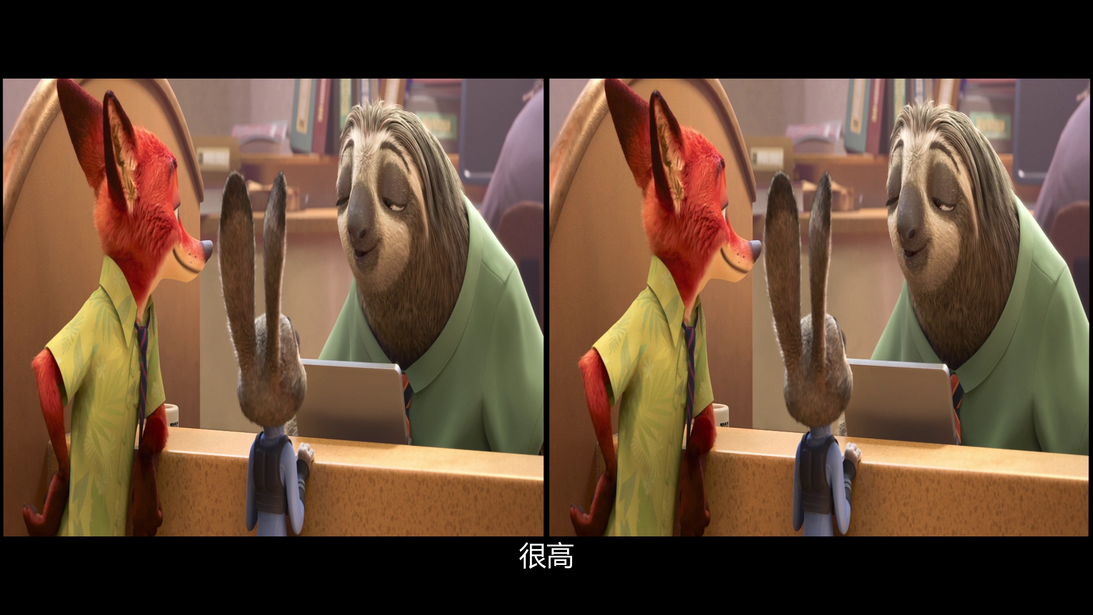
运动矢量的提取：
Notes:
运动矢量的提取采用openCV实现的光流法，通过对比前后帧的灰度图来找出两帧之间的运动信息。

Slide 8
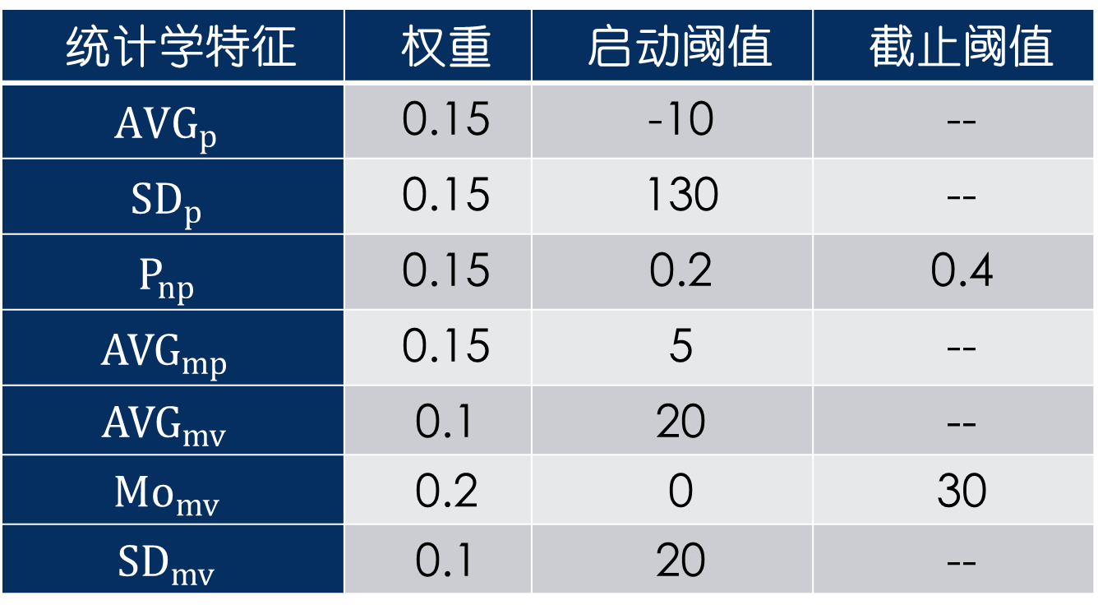
视差和运动对舒适度的影响：
统计学特征 | 权重 | 启动阈值 | 截止阈值
$${AVG}_{p}$$ | 0.15 | -10 | --
$${SD}_{p}$$ | 0.15 | 130 | --
$$P_{np}$$ | 0.15 | 0.2 | 0.4
$${AVG}_{mp}$$ | 0.15 | 5 | --
$${AVG}_{mv}$$ | 0.1 | 20 | --
$${Mo}_{mv}$$ | 0.2 | 0 | 30
$${SD}_{mv}$$ | 0.1 | 20 | --
Notes:
对多个存在不适的视频帧进行统计后可以得到视差和运动矢量的各个统计学特征引起不适的阈值。对各个统计学特征所分配的权重主要参考已有研究所证实的该特征引起不适的程度。

Slide 9
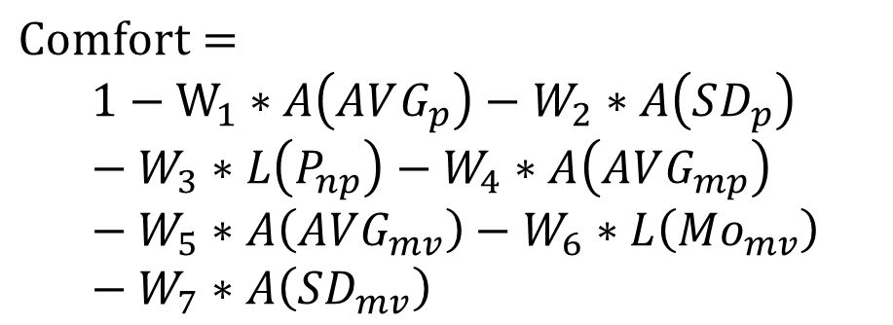
视频帧的舒适度计算：
$$Comfort=$$
$$1−W_{1}∗A\left(AVG_{p}\right)−W_{2}∗A\left(SD_{p}\right)−W_{3}∗L\left(P_{np}\right)−W_{4}∗A\left(AVG_{mp}\right)−W_{5}∗A\left(AVG_{mv}\right)−W_{6}∗L\left(Mo_{mv}\right)−W_{7}∗A\left(SD_{mv}\right)$$
Notes:
得出各个特征引起不适的阈值和其权重之和，就可以对视频帧的舒适度进行计算。首先认为待计算帧的舒适度评价值为1，然后对每个统计学特征结合其权重计算导致舒适度降低的程度，最后得到的结果为该帧的舒适度估计值。

Slide 10
程序流程图：
开始
输入视频
定位到第一帧
到达视频尾？
Y
N
调用OpenCV 提取该帧视差，与上一帧比对， 提取运动矢量
统计已计算帧的舒适度平均值
结合视差与运动计算统计学特征，计算该帧舒适度
输出该视频客观舒适度估计值
定位到0.2秒后的帧
结束

Slide 11
舒适度评价模型的验证
Notes:
评价模型的好坏取决于其给出的立体视频舒适度估计值是否符合人的主观感受。为验证该模型，需要进行主观评价实验，并将受试者的主观评价结果与算法的结果进行比对。

Slide 12
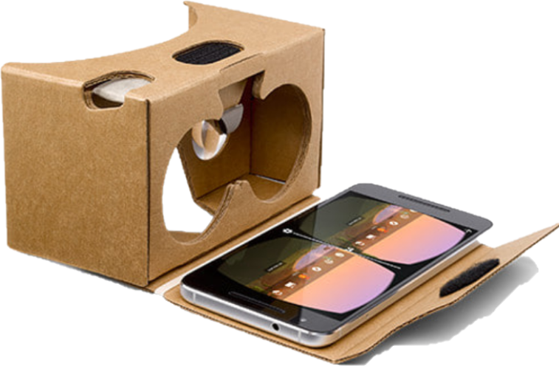
主观评价实验：
实验器材：
Cardboard VR眼镜盒
视频片段：
阿凡达
复仇者联盟
驯龙高手
魔法王国
疯狂动物城
Notes:
实验器材选择的是谷歌的Cardboard VR眼镜盒，配合手机进行3D视频播放时，实际分辨率为960x1080。
所选立体视频片段为阿凡达、复仇者联盟等已上映的商业视频片段，片段的选择涵盖了各种不同的运动和视差变化场景。

Slide 13
实验结果：
Notes:
将8名受试者对每个视频的打分进行统计，并去除掉每个视频误差最大的得分项。图中两条折线分别为每个视频的主观评价得分平均值和算法给出的估计值。可以看出两条折线的位置和走向基本相同，证明该模型给出的舒适度评分与人的主观感受较为一致。

Slide 14
总结与展望

Slide 15
成果：
不足：
较快估计舒适度
舒适度估值误差：<8%
舒适度提升均值：5.2%
实验样本偏少
近距离观看不具代表性
提升方法可改进

Slide 16
End.

